Slide 1


В 8,5 млн рублей обходится самосвал FAW J6 в год
1
Маркетинговое агентство НАПИ проанализировало стоимость владения* самосвалом FAW J6.
📌 Условия:
собственник – корпоративный владелец
эксплуатация в Москве
приобретение в лизинг (срок договора – 5 лет, ставка – 20%, первоначальный взнос – 20%)
среднегодовой пробег – 120 тыс. км.
срок владения – 60 мес. (5 лет)
💰 Расходы за 5 лет:
транспортный налог – 159,4 тыс. руб.
госпошлина – 4,2 тыс. руб.
сбор с грузовиков – 934,2 тыс. руб.
техническое обслуживание – 5,3 млн руб.
текущий ремонт – 650,6 тыс. руб.
топливо – 18,0 млн руб.
AdBlue – 493,5 тыс. руб.
дополнительные расходы, запчасти** – 1,7 млн руб.
шины (всесезонные Кама) – 2,4 млн руб.
ОСАГО – 305,0 тыс. руб.
КАСКО – 1,5 млн руб.
🔗 Финансовый лизинг
стоимость при покупке в лизинг – 17,5 млн руб.
затраты на лизинг – 5,8 млн руб.
✔ Итоговая стоимость владения:
70,62 руб. за км
8,5 млн руб. в год
42,4 млн руб. за пять лет
➡ Расчет выполнен в онлайн калькуляторе стоимости владения DV – TCO ⬅
*с учетом потери стоимости
**затраты на запчасти и работы, не входящие в регламентные ТО и ТР
#НАПИ_стоимость_владения
www.napinfo.ru
Источник: НАПИ / Национальное Агентство Промышленной Информации

Slide 2
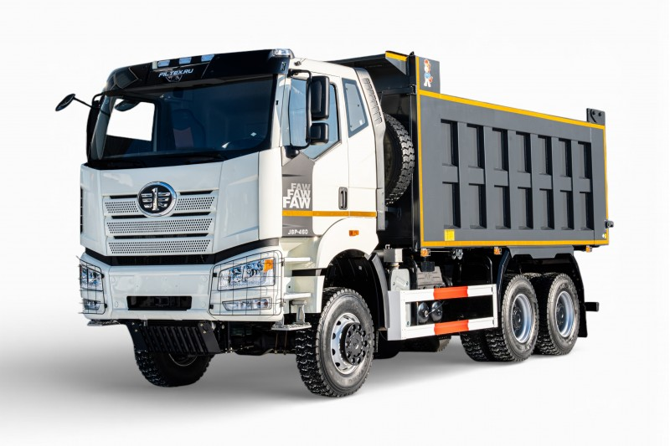
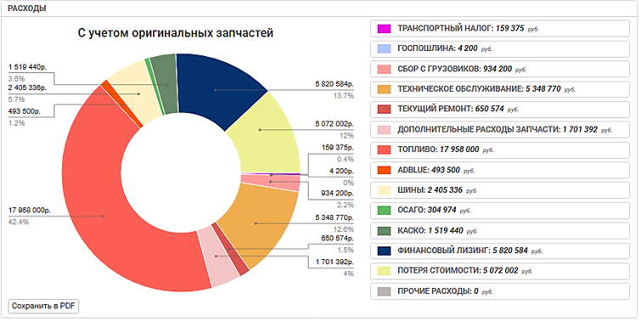
Стоимость владения самосвалом FAW J6
2
www.napinfo.ru
Источник: НАПИ / Национальное Агентство Промышленной Информации

